Slide 1



SINIF : 1
DERS : HAYAT BİLGİSİ
ÜNİTE : GÜVENLİ HAYAT
KONU : TRAFİĞİ GÖZLEMLİYORUZ
Sesli İzleyin
Derse Geç

Slide 2

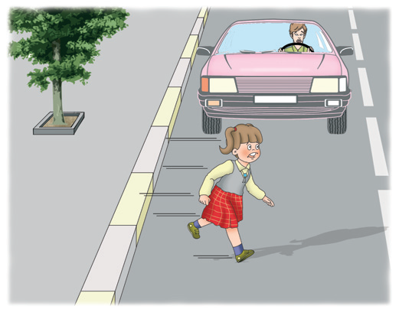


Açıklama
GÜVENLİ HAYAT
Trafiği
Gözlemliyoruz
Araba yoluna aniden koşarak girmemeliyiz.
Örnek : 1 - 4
Yönerge : Öğrenciler yeterli konuşturulduktan sonra açıklama bütonuyla açıklama yapılır.

Slide 3
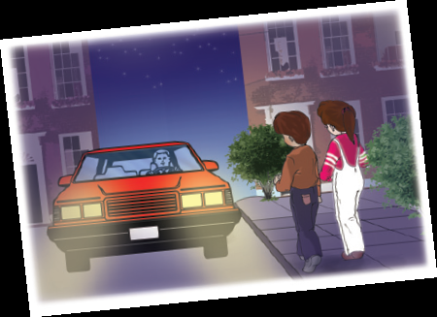
Açıklama
GÜVENLİ HAYAT
Trafiği
Gözlemliyoruz
Gece açık renk giysi giymek görülmeyi kolaylaştırır.
Yönerge : Öğrenciler yeterli konuşturulduktan sonra açıklama bütonuyla açıklama yapılır.

Slide 4
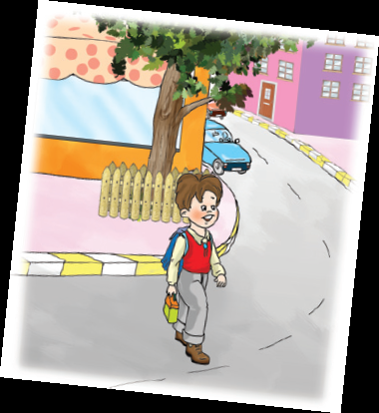
Açıklama
GÜVENLİ HAYAT
Trafiği
Gözlemliyoruz
Dönemeçli yollarda karşıya geçmek tehlikelidir.
Örnek : 3 - 4
Yönerge : Öğrenciler yeterli konuşturulduktan sonra açıklama bütonuyla açıklama yapılır.

Slide 5
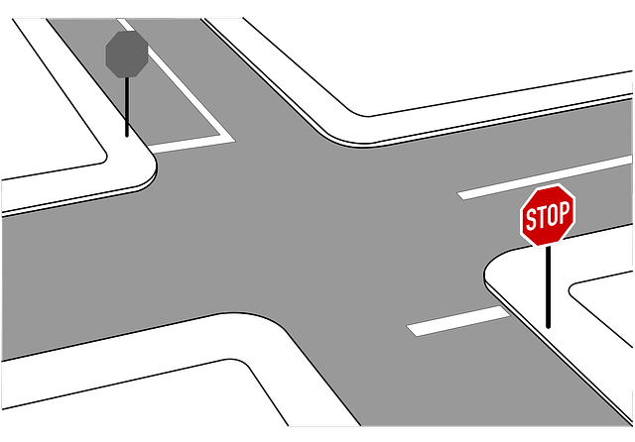

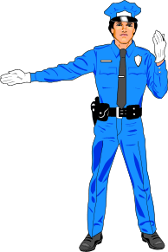
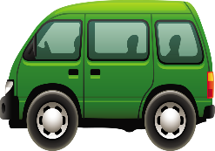
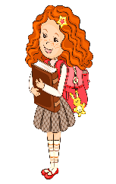
GÜVENLİ HAYAT
Trafiği
Gözlemliyoruz
Örnek : 4 - 4
Taşıt
Yaya
Trafik Polisi
Trafik Levhaları
Yönerge : Bütonlara tıklayarak trafik unsurları tanıtılır.

Slide 6


Doğru yanlış etkinliği
GÜVENLİ HAYAT
Trafiği
Gözlemliyoruz
Dinle
Etkinlik : 1 - 3
D
Y

Slide 7

Doğru yanlış etkinliği
GÜVENLİ HAYAT
Trafiği
Gözlemliyoruz
Dinle
Etkinlik : 2 - 3
D
Y

Slide 8

Doğru yanlış etkinliği
GÜVENLİ HAYAT
Trafiği
Gözlemliyoruz
Dinle
Etkinlik : 3 - 3
D
Y

Slide 9
Ses Kaynağı: Zümra BOZKURT
HAZIRLAYAN
Muhammet BOZKURT
info@mebders.com
www.mebders.com
©mebders.com
Kapat

